Slide 1

Chapitre III Architecture du SGBD Mysql
Université ASSane Seck de ziguinchor UFR des sciences et technologies département d’informatique
Licence 2 Ingénierie informatique
Année académique 2021 – 2022
Semestre 4
DR Serigne diagne

Slide 2
Plan du cours
Qu’est-ce que MySQL ?
Introduction
Historique des différentes versions
Les avantages de MySQL
Les moteurs de stockage de données sous MySQL
Les types de données
Les types numériques
Les chaines de caractères
Autres types
Les bases de données natives de MySQL
MySQL
Information_Schema
Performance_Schema

Slide 3
I. 1. Introduction
MySQL est un Système de Gestion de Bases de Données Relationnelles (SGBDR) ;
Il implémente le langage SQL et propose ;
une version open source gratuite (version communautaire : Open-Source Community Edition) :
qui permet à l’utilisateur d’accéder au code source et de le modifier ;
qui est disponible sur plus de 20 plateformes dont Linux, Unix, Mac Os, Windows, etc.
une version commerciale (MySQL Entreprise Edition) :
qui permet un accès aux dernières fonctionnalités du logiciel ;
qui permet un accès au support fourni par Oracle, propriétaire et développeur actuel de MySQL.

Slide 4
I. 1. Introduction
MySQL délivre de hautes performances dans le stockage de larges volumes de données (notamment dans le Big Data) ou la Business Intelligence ;
Il est fondé en 1994, racheté par Sun Microsystems en 2008 et appartient à Oracle Database depuis 2010 ;
MySQL est utilisé par de nombreuses entreprises dans le monde, dont :
Google, Yahoo!, YouTube, et Adobe, dans le digital ;
Airbus, Alstom, et Alcatel-Lucent dans l’industrie ;
Crédit agricole, dans le secteur de la banque et de l’assurance ;
AFP, Reuters, BBC News, Ernst & Young dans le secteur des médias.
Il fonctionne en mode client/serveur et en mode embarqué.

Slide 5
I. 2. Historique des différentes versions
La première version de MySQL est apparue le 23 mai 1995 ;
Version 5.0 : première version en décembre 2003, stable depuis octobre 2005 ;
Version 5.1 : en novembre 2005 ;
Version 5.2 : en février 2007 ;
Version 5.5 : Version stable depuis octobre 2010 ;
Version 5.6 : Version stable depuis février 2013 ;
Version 5.7 : Version stable depuis octobre 2015 ;
Version 6.0 : première version alpha en avril 2007, abandonnée depuis le rachat de MySQL par Oracle en décembre 2010 ;
Version 8.0 : Version stable depuis avril 2018.

Slide 6
I. 3. LeS AvantAges de MySQL
Portabilité :
MySQL est développé avec les langages C et C++ ;
Il tourne sur de nombreuses plates-formes ;
Un des outils qui font sa force est son système d’API (Application Programming Interface) ;
Il dispose d’API pour C, C++, Java, Eiffel, Perl, PHP, Python, Ruby, Tcl, etc. ;
Il peut être utilisé sur un serveur avec plusieurs processeurs ;
Il fournit des moteurs de tables transactionnels et non transactionnels.
Types de colonnes :
INTEGER, SMALLINT, FLOAT, DOUBLE, etc. ;
CHAR, VARCHAR, TEXT, BLOB ;
DATE, TIME, DATETIME, YEAR ;
SET et ENUM.

Slide 7
I. 3. LeS AvantAges de MySQL
Commandes et fonctions :
Il supporte les commandes et fonctions du SQL ;
Les tables et colonnes peuvent porter des noms de fonction ;
Possibilité d’utiliser deux tables se situant dans deux bases de données différentes.
Sécurité :
Le système de droits et de mots de passe est très souple et sécuritaire ;
Les mots de passe sont chiffrés à chaque fois qu’ils doivent être envoyés, même lors des connexions .
La version communautaire, est gratuit et open source ;
Son mode de fonctionnement lui offre d’excellentes performances et permettent un accès multi-utilisateurs très sécurisé ;
Sa configuration open source permet une amélioration constante, et une personnalisation aux besoins des utilisateurs et des entreprises.

Slide 8
I. 4. LES Moteurs de stockage de données
I. 4. 1. Définition
Un moteur de stockage de données est un ensemble d’algorithmes utilisés par un SGBDR pour stocker les informations et y accéder au moyen d'une requête SQL ;
Il existe plusieurs moteurs de stockages de données parmi lesquels :
MyISAM ;
InnoDB ;
Merge ;
Memory ;
CSV ;
Etc.

Slide 9
I. 4. LES Moteurs de données de MySQL
I. 4. 1. Définition
La plupart des SGBDR proposent un moteur unique, créé pour être le plus efficace possible dans tous les cas ;
MySQL et MariaDB, par contre, proposent à l'administrateur de la base de choisir pour chaque table de sa base quel moteur il désire utiliser ;
On se retrouve ainsi avec des bases où plusieurs moteurs peuvent coexister ;
C'est un choix de conception qui a ses avantages mais aussi ses inconvénients.

Slide 10
I. 4. LES Moteurs de données de MySQL
I. 4. 1. Définition
Pour spécifier explicitement le moteur de stockage que l’on souhaite utiliser, on l'indique avec l'option ENGINE :
lors de la création de la table, comme suit :
Create Table Nom_Table
(
Att1 Domaine1,
Att2 Domaine2
) ENGINE = MoteurDeStockage ;
ou après création de la table avec un Alter Table comme suit :
Alter Table Nom_Table Engine = MoteurDeStockage ;

Slide 11
I. 4. LES Moteurs de données de MySQL
I. 4. 1. Définition
Il est possible de définir un moteur par défaut pour les nouvelles tables en le spécifiant dans le fichier de configuration de MySQL ;
Soit définitivement, soit pour la session active seulement :
Pour la session active seulement, il faudra utiliser :
Set Storage_engine = MoteurDeStockage ;
Pour le faire définitivement, cela se fait au moyen de la directive suivante du fichier de configuration :
Default-storage-engine = MoteurDeStockage
Pour les versions inférieures à MySQL 5.5 le moteur par défaut est MyISAM ;
Pour les versions supérieures ou égales à 5.5, le moteur par défaut est InnoDB.

Slide 12
I. 4. LES Moteurs de données de MySQL
I. 4. 2. MyISAM
C’est le moteur par défaut des tables MySQL depuis la version 3.23.0 ;
Chaque table MyISAM est stockée en trois fichiers ;
Les fichiers portent le nom de la table, et ont une extension qui spécifie le type de fichier :
Le fichier .frm stocke la définition de la table ;
L'index est stocké dans un fichier avec l'extension .MYI (MYIndex) ;
Les données sont stockées dans un fichier avec l'extension .MYD (MYData) ;
Il est possible de vérifier ou réparer une table MyISAM avec l'utilitaire myisamchk ;
On peut aussi compresser les tables MyISAM avec l'utilitaire myisampack pour réduire leur taille sur le disque ;

Slide 13
I. 4. LES Moteurs de données de MySQL
I. 4. 2. MyISAM
C’est un moteur non transactionnel assez rapide en écriture et très rapide en lecture ;
Il ne supporte pas les contraintes d’intégrité référentielle (clés étrangères) ;
Ne gérant pas les transactions ni les clés étrangères il n’y a donc pas beaucoup de contrôles qui sont généralement gourmands en ressources et prennent du temps ;
Il gère l’indexation des attributs et même l’index FULLTEXT sur les attributs de type TEXT et le verrouillage des données au niveau table ;
De plus, MyISAM garde en cache des métadonnées sur la table et ses index, comme le nombre de lignes, la taille perdue à cause de la fragmentation, etc.

Slide 14
I. 4. LES Moteurs de données de MySQL
I. 4. 3. innodb
InnoDB est un stockage transactionnel (compatible ACID), avec validation (commit), annulation (rollback) et capacités de restauration après crash ;
InnoDB utilise un verrouillage de lignes, et fournit des lectures cohérentes comme Oracle, sans verrous ;
Ces fonctionnalités accroissent les possibilités d'utilisation simultanées des tables, mais il est plus lent que que MyISAM à cause des intégrités référentielles et des transactions ;
Il n'y a pas de problème de queue de verrous avec InnoDB, car les verrous de lignes utilisent très peu de place. Les tables InnoDB sont les premières tables MySQL qui supportent les contraintes d’intégrité référentielle (clés étrangères) ;
InnoDB a été conçu pour maximiser les performances lors du traitement de grandes quantités de données ;
InnoDB gère les index mais pas les index FULLTEXT ;

Slide 15
I. 4. LES Moteurs de données de MySQL
I. 4. 3. innodb
InnoDB dispose de son propre buffer pour mettre en cache les données et les index en mémoire centrale ;
InnoDB stocke les tables et index dans un espace de table, qui peut être réparti dans plusieurs fichiers. Ceci diffère des tables comme, par exemple, MyISAM où chaque table est stockée dans un fichier différent ;
InnoDB crée un fichier .frm pour la structure de la table et un fichier .ibd pour les données et les index ;
Les tables InnoDB peuvent prendre n'importe quelle taille, même sur les systèmes d'exploitation dont la limite est de 2 Go par fichier ;
InnoDB est utilisé en production dans plusieurs sites où de grandes capacités de stockages et des performances accrues sont nécessaires ;
InnoDB est sous licence GNU GPL License Version 2 (de Juin 1991).

Slide 16
I. 4. LES Moteurs de données de MySQL
I. 4. 4. Merge ou MRG_Myisam
Une table MERGE est un groupe de tables MyISAM identiques et utilisées comme une seule de manière transparente ;
Lorsque qu’une table MERGE est crée, MySQL crée deux fichiers sur le disque ;
Les fichiers ont pour nom celui de la table, et ont les extensions :
.frm le fichier qui stocke la définition de la table ;
.MRG le fichier qui contient les noms des tables qui doivent être utilisées ;
Toutes les tables utilisées dans la même table MERGE devaient être dans la même base que cette dernière. Cette restriction a été levée dans MySQL 4.1.1.
On a simplement besoin des droits de SELECT, UPDATE et DELETE sur les tables que l’on a rassemblées dans la table MERGE.

Slide 17
I. 4. LES Moteurs de données de MySQL
I. 4. 4. Merge ou MRG_Myisam
MERGE se contente de fournir une interface unique pour accéder en lecture à toutes les tables simultanément, et en écriture selon des règles que l'on aura fixé ;
Les tables peuvent provenir de plusieurs bases de données, si elles sont sur le même serveur physique ;
Il gère les index de la même manière que MyISAM, sauf Fulltext qui ne gère pas ;
Les tables fusionnées doivent respecter les critères suivants :
Être sur le même serveur ;
Mêmes noms d’attributs et mêmes types pour ces attributs deux à deux ;
Mêmes index (sauf FULLTEXT qui sera ignoré) ;
Même ordre de déclaration des index.
Chaque table reste disponible, les modifications se répercuteront sur la table fusionnée.

Slide 18
I. 4. LES Moteurs de données de MySQL
I. 4. 4. Merge ou MRG_Myisam
En créant une table avec MERGE, on ajoute deux paramètres à la syntaxe générique :
UNION(Table1, Table2, …, Tablen) : Permet de donner la liste des tables à fusionner ;
Insert_Method = Valeur : Permet de définir où seront insérées les nouvelles lignes. Valeur prend les valeur First ou Last
Exemple
Create Table Nom_Table
(
Att1 Domaine1,
Att2 Domaine2
) ENGINE = MERGE Union(Table1, Table2) Insert_Method = Last ;

Slide 19
I. 4. LES Moteurs de données de MySQL
I. 4. 4. Merge ou MRG_Myisam
Pour ajouter une nouvelle table à la fusion, il existe trois méthodes :
Supprimer dans laquelle on a fait la fusion et la recréer avec la nouvelle table dans UNION ;
Modifier la table avec la syntaxe :
Alter Table Nom_Table Union (Table1, Table2, …, Tablen) ;
Modifier à la main le fichier .MRG créé dans le dossier de données de MySQL puis faire un Flush Tables dans le SGBD pour le forcer à relire les définitions

Slide 20
I. 4. LES Moteurs de données de MySQL
I. 4. 5. Memory
MEMORY est un moteur de stockage permettant de créer des tables directement dans la mémoire vive, sans passer par le disque dur pour stocker les données ;
Ceci en fait le moteur de stockage le plus rapide que propose MySQL, mais aussi le plus dangereux ;
Le moteur de stockage MEMORY crée des tables dont le contenu est stocké en mémoire ;
Avant MySQL 4.1, les tables MEMORY étaient appelées des tables HEAP ;
Chaque table MEMORY est associée à un fichier sur le disque :
Le fichier a le nom de la table ;
Il a pour extension .frm pour indiquer la définition de la table.

Slide 21
I. 4. LES Moteurs de données de MySQL
I. 4. 5. Memory
Il ne gère pas les champs TEXT ni BLOB ;
Il ne gère les transactions ;
Il ne gère pas les contraintes d’intégrité référentielles ;
Comme il ne gère pas les champs TEXT, il ne gère pas non plus les index FULLTEXT ;
MEMORY est parfait pour stocker des données purement temporaires qui ont besoin d'être traitées rapidement et surtout dont la perte n'est pas significative ;
Un arrêt anormal du serveur engendre une perte des données.

Slide 22
I. 4. LES Moteurs de données de MySQL
I. 4. 6. CSV
Le moteur CSV a été ajouté en MySQL 4.1.4 ;
Ce moteur stocke les données dans un fichier texte, avec le format valeurs séparées par des virgules ;
Lorsque vous créez une table CSV, le serveur créé un fichier de définition de table et un fichier de données qui porte le nom de la table :
Le fichier de définition de table a même nom que de table avec l'extension .frm ;
Le fichier de données a aussi le nom que la table avec l'extension .CSV ;
Le fichier de données est un fichier texte simple ;
Lorsque vous stockez des données dans la table, le moteur les écrit au format CSV dans le fichier de données.

Slide 23
I. 4. LES Moteurs de données de MySQL
I. 4. 6. CSV
Les valeurs sont stockées dans un fichier texte, séparées par des virgules, les lignes sont séparées par des sauts de ligne ;
Le moteur ne gère ni l’intégrité référentielles, ni les transactions, ni les index ;
Il permet une grande interopérabilité entre des systèmes externes à MySQL, car le format CSV est pratiquement universel et est reconnu par tous les tableurs et de nombreux logiciels qui importent et exportent des données dans ce format ;
Il est en outre extrêmement pratique lorsqu'on désire exporter une table au format CSV compatible avec Excel, il suffit de faire une copie de la table avec ce moteur pour la nouvelle table ;
Tous les attributs doivent être Not Null et pas de contrainte Check.

Slide 24
II. LES types de données
II. 1. Les types numériques
a. Les types entiers
Nom | Taille | Borne inferieure | Borne supérieure
TINYINT | 2⁸ | -128 | 127
TINYINT UNSIGNED | 2⁸ | 0 | 255
SMALLINT | 2¹⁶ | -32768 | 32767
SMALLINT UNSIGNED | 2¹⁶ | 0 | 65535
MEDIUMINT | 2²⁴ | -8388608 | 8388607
MEDIUMINT UNSIGNED | 2²⁴ | 0 | 16777215
INTEGER | 2³² | -2147483648 | 214748647
INTEGER UNSIGNED | 2³² | 0 | 4294967295
BIGINT | 2⁶⁴ | -9223372036854775808 | 9223372036854775807
BIGINT UNSIGNED | 2⁶⁴ | 0 | 18446744073709551615

Slide 25
II. LES types de données
II. 1. Les types numériques
b. Les types réels
Nom | Borne inferieure | Borne supérieure
FLOAT | -3.402823466E+38 -1.175494351E-38 | 1.175494351E-38 3.402823466E+38
DOUBLE(k,n) | -1.7976931348623157E+308 -2.2250738585072014E-308 | 2.2250738585072014E-308 1.7976931348623157E+308

Slide 26
II. LES types de données
II. 1. Les types numériques
c. Les chaines de caractères
Nom | Longueur
CHAR(M) | Chaîne de taille fixée à M, où 1<M<255, complétée avec des espaces si nécessaire.
CHAR(M) BINARY | Idem, mais insensible à la casse lors des tris et recherches.
VARCHAR(M) | Chaîne de taille variable, de taille maximum M, où 1<M<255, complété avec des espaces si nécessaire.
VARCHAR(M) BINARY | Idem, mais insensible à la casse lors des tris et recherches.
TINYTEXT | Longueur maximale de 255 caractères.
TEXT | Longueur maximale de 65535 caractères.
MEDIUM TEXT | Longueur maximale de 16777215 caractères.
LONGTEXT | Longueur maximale de 4294967295 caractères.
DECIMAL (k, n)* | Nombre flottant de k chiffres dont n après la virgule. Chaque chiffre ainsi que la virgule et le signe moins (pas le plus) occupe un caractère.

Slide 27
II. LES types de données
II. 1. Les types numériques
d. Les types dates et heures
Nom | Description
DATE | Date au format anglophone AAAA-MM-JJ
DATETIME | Date et heure au format anglophone AAAA-MM-JJ HH:MM:SS
TIMESTAMP | Affiche la date et l’heure sans séparateur AAAAMMJJHHMMSS
TIMESTAMP (M) | Idem, mais M vaut un entier pair entre 2 et 14. Affiche les M premiers caractères de TIMESTAMP
TIME | Heure au format HH:MM:SS
YEAR | Année au format AAAA

Slide 28
II. LES types de données
II. 1. Les types numériques
e. Le type SET
Un attribut de type SET peut prendre pour valeur la chaîne vide, NULL ou une combinaison de chaînes contenues dans une liste donnée dans sa déclaration pendant la création de la table.
Exemple
Transport SET('Voiture', 'Moto', 'Vélo') NOT NULL ; peut prendre les valeurs suivantes :
'' (chaîne vide)
'Voiture,Moto'
'Vélo,Voiture,Moto'
Et tout autre combinaison de listes des trois valeurs définies plus haut.
Transport SET('Voiture', 'Moto', 'Vélo') ; peut prendre la valeur NULL, en plus des autres.
Remarque : On ne peut donner que 64 valeurs au maximum.

Slide 29
II. LES types de données
II. 1. Les types numériques
f. Le type ENUM
Un attribut de type ENUM peut prendre une valeur parmi celles définies lors de la création de la table plus la chaîne vide ainsi que NULL si la définition le permet ;
Ces valeurs sont exclusivement des chaînes de caractères ;
Une énumération peut contenir 65535 valeurs au maximum ;
Syntaxe :
Nom_Attribut ENUM('valeur 1', 'valeur 2', …) NOT NULL ;
Nom_Attribut ENUM('valeur 1', 'valeur 2', …) ;

Slide 30
II. LES types de données
II. 1. Les types numériques
f. Le type ENUM
A chaque valeur est associée un index allant de 0 à n si n valeurs ont été définies.
L’index 0 est associé à la chaîne vide ;
l’index 1 à la première valeur ;
L’index à la nième valeur ;
L’index NULL est associé à la valeur NULL.
Si une sélection (SELECT ou WHERE) est faite dans un contexte numérique, l‘index est renvoyé ;
Sinon, c’est la valeur qui est retournée.

Slide 31
II. LES types de données
II. 1. Les types numériques
f. Le type ENUM
Exemple : Jour_Ouvrable Enum('Lundi', 'Mardi', 'Mercredi', 'Jeudi', 'Vendredi') ;
Valeur | Index
Null | Null
'' | 0
'Lundi' | 1
'Mardi' | 2
'Mercredi' | 3
'Jeudi' | 4
'Vendredi' | 5

Slide 32
III. LES transactions sous MySql
III. 1. Autocommit
Si la variable Autocommit est mise à 0 : Set Autocommit = 0 ;
Les requêtes de MAJ (Insert, Update, Delete) ou de DDL (Create, Alter, Drop) doivent être validées par Commit ou annulées par RollBAck ;
Toute requête non validée est annulée si :
le serveur s’éteint accidentellement ;
l’utilisateur se déconnecte sans passer par la procédure normale.
Si la variable Autocommit est mise à 1 : Set Autocommit = 1 ;
Les requêtes de MAJ (Insert, Update, Delete) ou de DDL (Create, Alter, Drop) sont automatiquement validées ;
Il est impossible d’annuler une requête sauf si elle dans une transaction non validée.

Slide 33
III. LES transactions sous MySql
III. 2. Syntaxe
Une transaction commence par Start Transaction et se termine par Commit (validation) ou RollBack (annulation) ;
Start Transaction ;
Requete 1 ;
Requete 2 ;
-- -- -- -- --
Requete n ;
RollBack ;
Start Transaction ;
Requete 1 ;
Requete 2 ;
-- -- -- -- --
Requete n ;
Commit ;

Slide 34
III. LES transactions sous MySqL
III. 3. Exemple (Autocommit = 0)
Pour l’illustration, on ouvre deux consoles et on se connecte avec l’administrateur root sur les deux. Ensuite :
Dans la première :
On met autocommit à 0 ;
On lance les requêtes suivantes ;
Select * From Scoalrite.Departement ;
Insert Into Scolarite.Departement Values ('Chimie', 'ST', 'Diabir', 2007) ;
Select * From Scoalrite.Departement ;
Puis on ferme la console sans se deconnecter ;

Slide 35
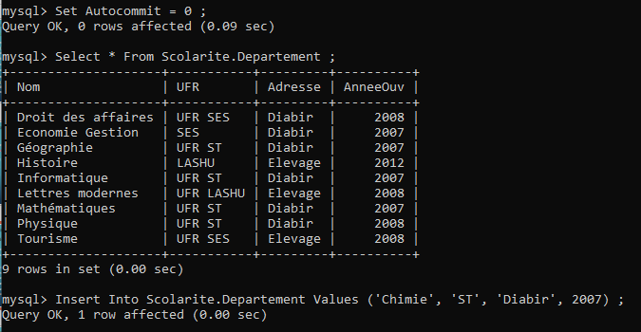
III. LES transactions sous MySqL
III. 3. Exemple (Autocommit = 0)
Console 1

Slide 36
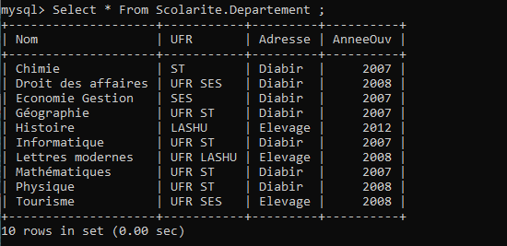
III. LES transactions sous MySqL
III. 3. Exemple (Autocommit = 0)
Console 1

Slide 37
III. LES transactions sous MySqL
III. 3. Exemple (Autocommit = 0)
Dans la deuxième :
On lance les requêtes suivantes ;
Select * From Scoalrite.Departement ; -- avant commit
Select * From Scoalrite.Departement ; -- après commit

Slide 38
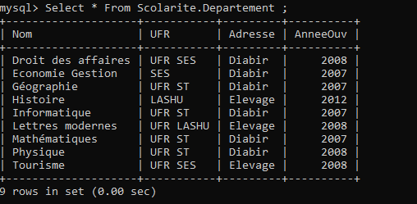
III. LES transactions sous MySqL
III. 3. Exemple (Autocommit = 0)
Console 2

Slide 39

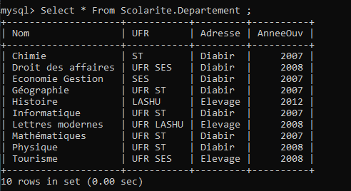
III. LES transactions sous MySqL
III. 3. Exemple (Autocommit = 0)
Console 1
Console 2

Slide 40
III. LES transactions sous MySqL
III. 3. Exemple (Autocommit = 0)
Dans la première console On lance les requêtes suivantes ;
Select * From Scoalrite.Departement ;
Insert Into Scolarite.Departement Values ('Langues E. Appliquées', 'LASHU', 'Elevage', 2008) ;
Select * From Scoalrite.Departement ;
Puis on ferme la console sans se déconnecter ;

Slide 41
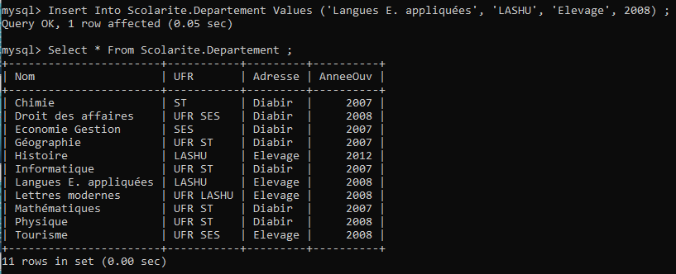
III. LES transactions sous MySqL
III. 3. Exemple (Autocommit = 0)

Slide 42
III. LES transactions sous MySqL
III. 3. Exemple (Autocommit = 0)
On ouvre une nouvelle console :
On se connecte avec root
On lance la requête
Select * From Scoalrite.Departement ;

Slide 43
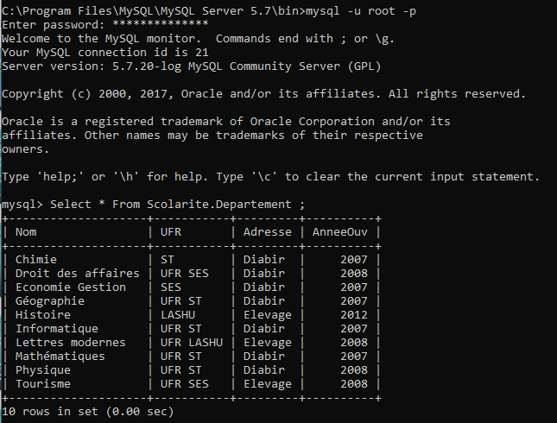
III. LES transactions sous MySqL
III. 3. Exemple (Autocommit = 0)

Slide 44
III. LES transactions sous MySqL
III. 3. Exemple (Autocommit = 0)
Dans la première console On lance les requêtes suivantes ;
Select * From Scoalrite.Departement ;
Insert Into Scolarite.Departement Values ('Langues E. Appliquées', 'LASHU', 'Elevage', 2008) ;
Select * From Scoalrite.Departement ;
On se déconnecte avec Exit ;
On ferme la console ;

Slide 45
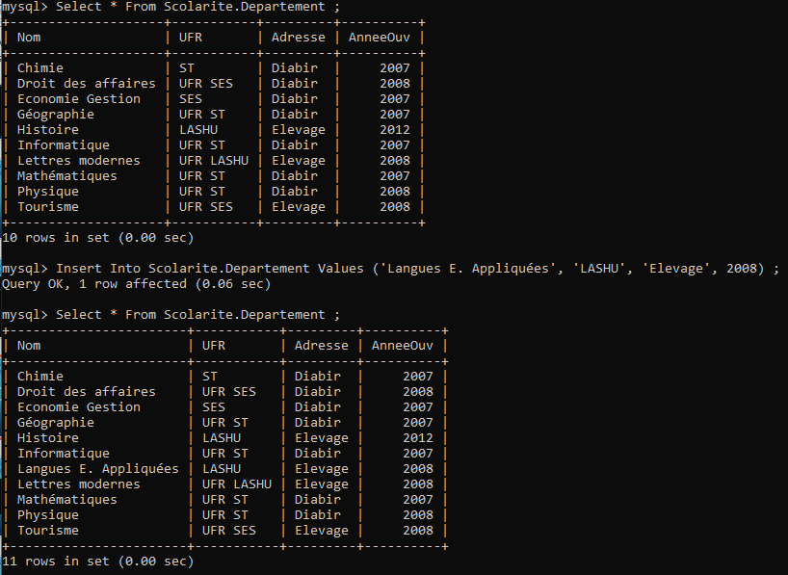
III. LES transactions sous MySqL
III. 3. Exemple (Autocommit = 0)

Slide 46

III. LES transactions sous MySqL
III. 3. Exemple (Autocommit = 0)

Slide 47
III. LES transactions sous MySqL
III. 3. Exemple (Autocommit = 0)
On ouvre une nouvelle console :
On se connecte avec root
On lance la requête
Select * From Scoalrite.Departement ;

Slide 48
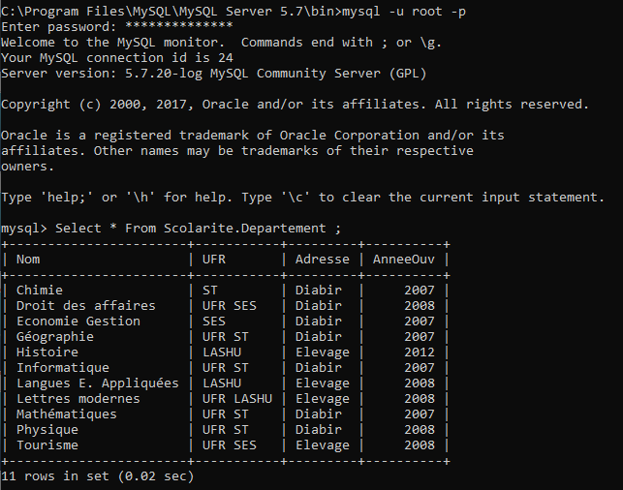
III. LES transactions sous MySqL
III. 3. Exemple (Autocommit = 0)

Slide 49
III. LES transactions sous MySqL
III. 3. Exemple (Autocommit = 1)
Pour l’illustration, on ouvre deux consoles et on se connecte avec l’administrateur root sur les deux. Ensuite :
Dans la première :
On met autocommit à 1 ;
On démarre une transaction T1 dans laquelle il y a ;
Select * From Scoalrite.Departement ;
Insert Into Scolarite.Departement Values ('Economie Gestion', 'SES', 'Diabir', 2007) ;
Select * From Scoalrite.Departement ;
Enfin on annule l’insertion avec Rollback ;

Slide 50
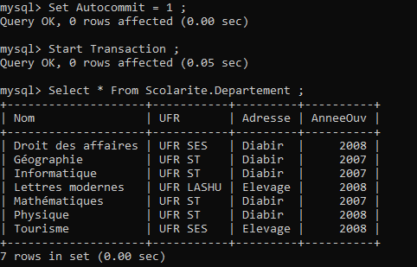
III. LES transactions sous MySqL
III. 3. Exemple (Autocommit = 1)
Console 1

Slide 51
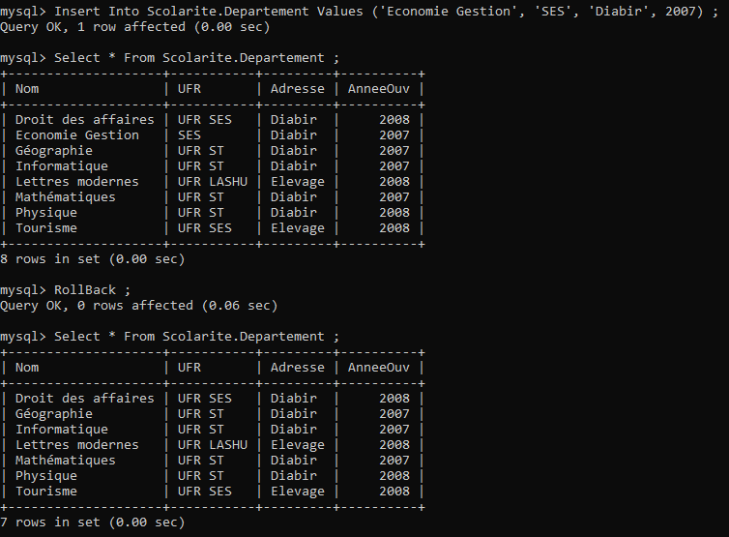
III. LES transactions sous MySqL
III. 3. Exemple (Autocommit = 1)
Console 1

Slide 52
III. LES transactions sous MySqL
III. 3. Exemple (Autocommit = 1)
Dans la deuxième on lance la requête :
Select * From Scoalrite.Departement ; -- avant l’annulation dans l’autre
Select * From Scoalrite.Departement ; -- après l’annulation dans l’autre

Slide 53
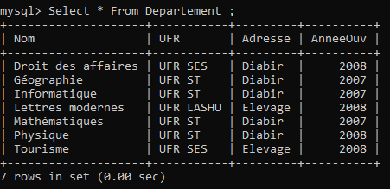
III. LES transactions sous MySqL
III. 3. Exemple (Autocommit = 1)
Avant Rollback
Console 2
Après Rollback

Slide 54
III. LES transactions sous MySqL
III. 3. Exemple (Autocommit = 1)
Dans la première on démarre une transaction T2 avec les mêmes opérations que T1 ;
Select * From Scoalrite.Departement ;
Insert Into Scolarite.Departement Values ('Economie Gestion', 'SES', 'Diabir', 2007) ;
Select * From Scoalrite.Departement ;
Enfin on valide l’insertion avec un Commit ;

Slide 55
III. LES transactions sous MySqL
III. 3. Exemple (Autocommit = 1)
Console 1

Slide 56
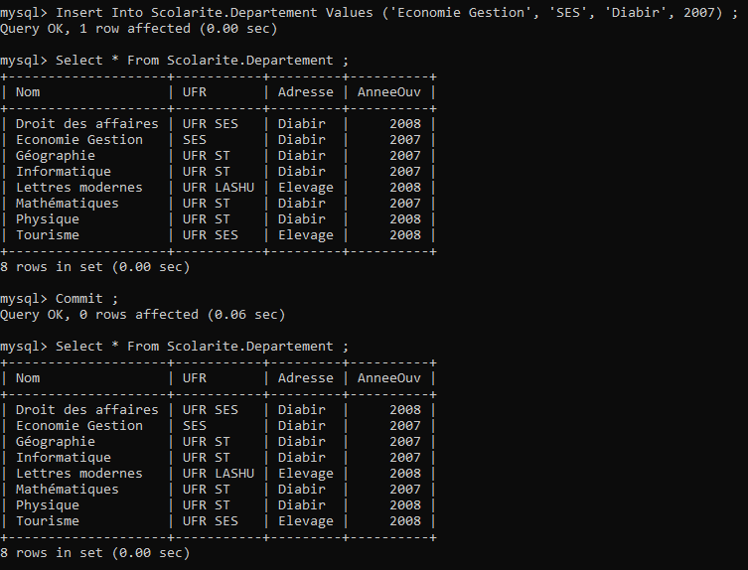
III. LES transactions sous MySqL
III. 3. Exemple (Autocommit = 1)
Console 1

Slide 57
III. LES transactions sous MySqL
III. 3. Exemple (Autocommit = 1)
Dans la deuxième on lance la requête :
Select * From Scoalrite.Departement ; -- avant l’annulation dans l’autre
Select * From Scoalrite.Departement ; -- après l’annulation dans l’autre

Slide 58
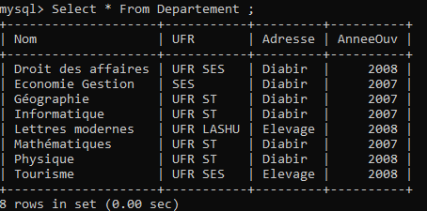
III. LES transactions sous MySqL
III. 3. Exemple (Autocommit = 1)
Avant Commit
Console 2
Après Commit

Slide 59
III. LES transactions sous MySqL
III. 3. Exemple (Autocommit = 1)
Dans la première on lance une requête d’insertion sans transaction :
Insert Into Scolarite.Departement Values ('Histoire', 'LASHU', 'Elevage', 2012) ;
Dans la deuxième on lance encore la requête d’affichage de la table :
Select * From Scoalrite.Departement ;
Les résultats obtenus sont donnés sur les slites suivants :

Slide 60
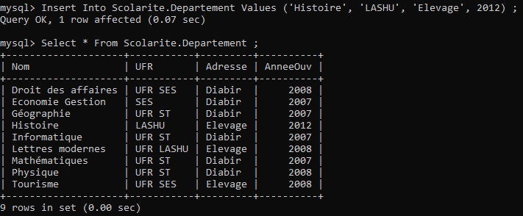
III. LES transactions sous MySqL
III. 3. Exemple (Autocommit = 1)
Console 1

Slide 61
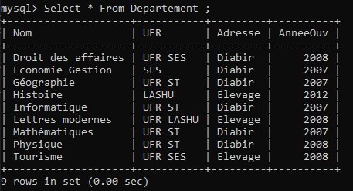
III. LES transactions sous MySqL
III. 3. Exemple (Autocommit = 1)
Console 2
Après Insertion

Slide 62
IV. LES bases natives de Mysql
IV. 1. La base mysql
Cette base de données a plusieurs tables parmi lesquelles :
User ;
Proc ;
InnoDB_Table_Stats ;
InnoDB_Index_Stats.

Slide 63
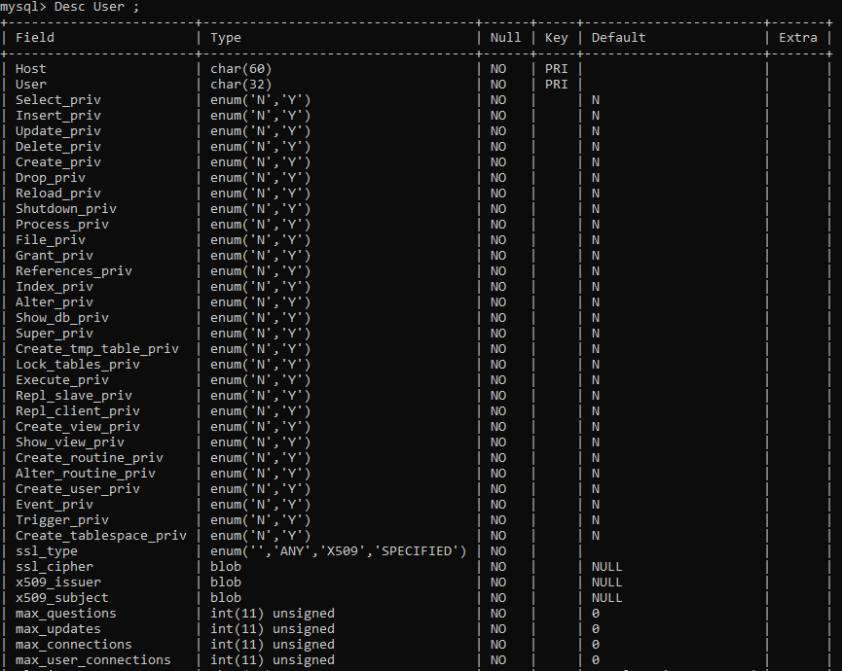
IV. LES bases natives de Mysql
IV. 1. La base mysql
IV. 1. 1. La table USER

Slide 64
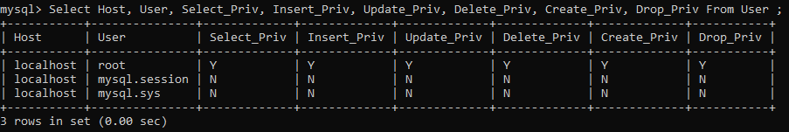
IV. LES bases natives de Mysql
IV. 1. La base mysql
IV. 1. 1. La table USER

Slide 65
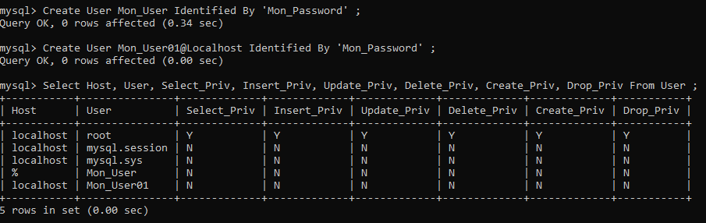
IV. LES bases natives de Mysql
IV. 1. La base mysql
IV. 1. 1. La table USER

Slide 66
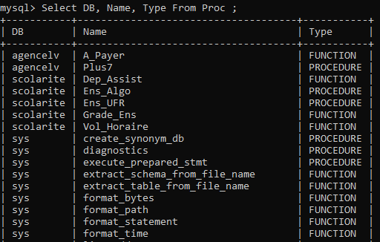
IV. LES bases natives de Mysql
IV. 1. La base mysql
IV. 1. 2. La table PROC

Slide 67
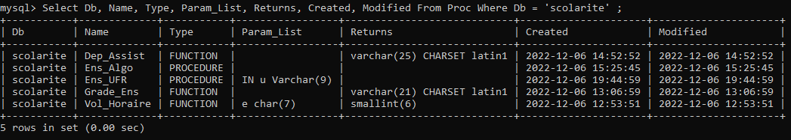
IV. LES bases natives de Mysql
IV. 1. La base mysql
IV. 1. 2. La table PROC

Slide 68
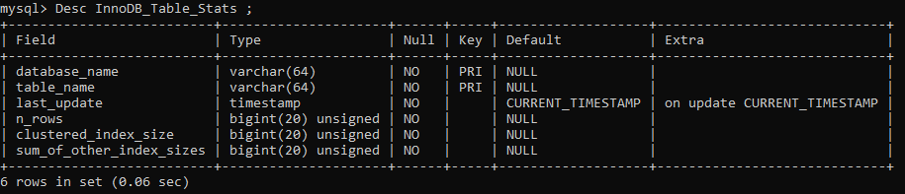
IV. LES bases natives de Mysql
IV. 1. La base mysql
IV. 1. 3. La table INNODB_TABLE_STATS

Slide 69
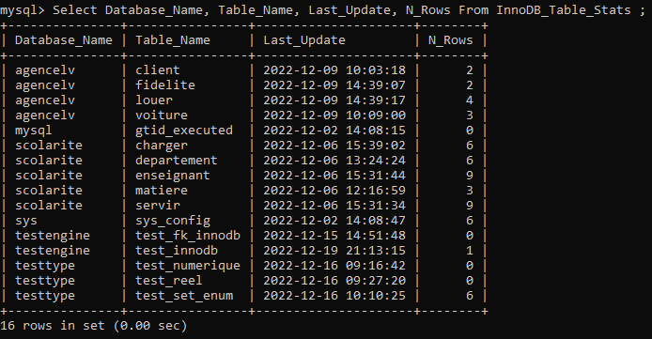
IV. LES bases natives de Mysql
IV. 1. La base mysql
IV. 1. 3. La table INNODB_TABLE_STATS

Slide 70
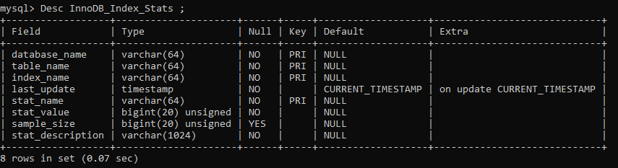
IV. LES bases natives de Mysql
IV. 1. La base mysql
IV. 1. 4. La table INNODB_INDEX_STATS

Slide 71
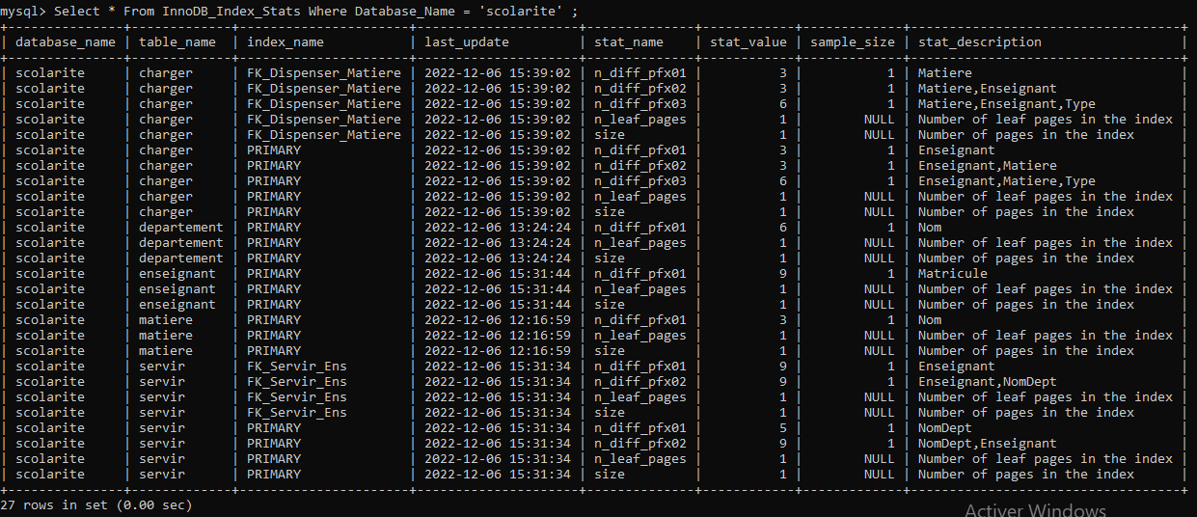
IV. LES bases natives de Mysql
IV. 1. La base mysql
IV. 1. 4. La table INNODB_INDEX_STATS

Slide 72
IV. LES bases natives de Mysql
IV. 2. La base Information_schema
C’est une base de données incluse dans le SGBD dans laquelle il y a toutes les informations concernant les bases de données du SGBD. C’est ainsi qu’on peut y trouver entre autres :
Les noms de toutes les bases de données se trouvant dans le serveur ;
Les noms de toutes les tables dans le serveur ;
Le type de chaque attribut dans le serveur ;
Les privilèges qui existent ;
Etc.
Remarque : C’est le "dictionnaire de données" ou "catalogue système".

Slide 73
IV. LES bases natives de Mysql
IV. 2. La base Information_schema
Elle contient beaucoup de tables parmi lesquelles :
Schemata ;
Tables ;
Columns ;
Views ;
Table_Constraints ;
Referential_Constraints ;
Triggers ;
User_Privileges ;
Engines ;
Routines

Slide 74
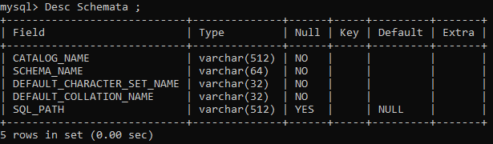
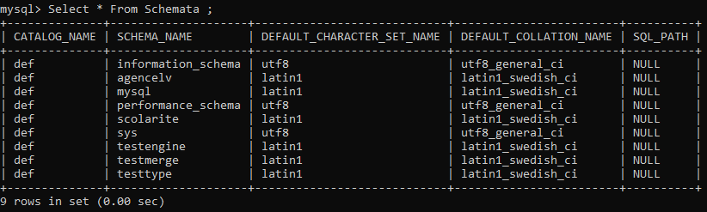
IV. LES bases natives de Mysql
IV. 2. La base Information_schema
IV. 2. 1. La table SCHEMATA

Slide 75
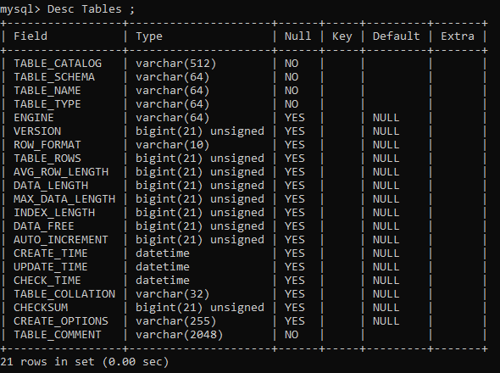
IV. LES bases natives de Mysql
IV. 2. La base Information_schema
IV. 2. 2. La table TABLES

Slide 76
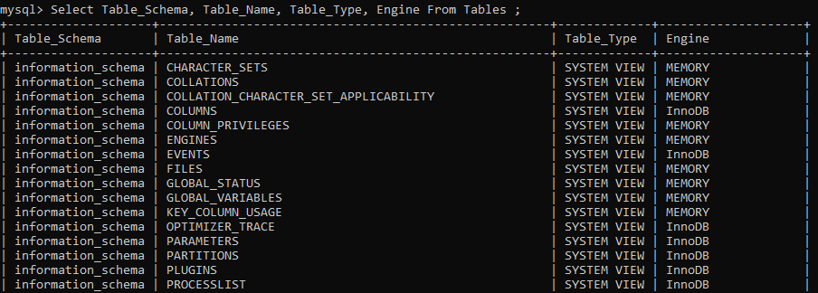
IV. LES bases natives de Mysql
IV. 2. La base Information_schema
IV. 2. 2. La table TABLES

Slide 77
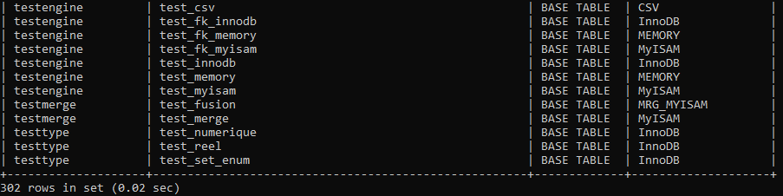
IV. LES bases natives de Mysql
IV. 2. La base Information_schema
IV. 2. 2. La table TABLES

Slide 78

IV. LES bases natives de Mysql
IV. 2. La base Information_schema
IV. 2. 2. La table TABLES

Slide 79
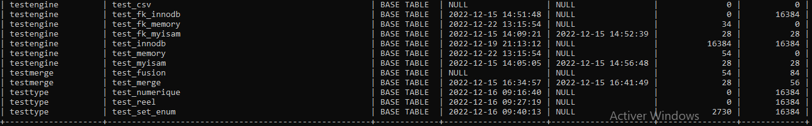
IV. LES bases natives de Mysql
IV. 2. La base Information_schema
IV. 2. 2. La table TABLES

Slide 80
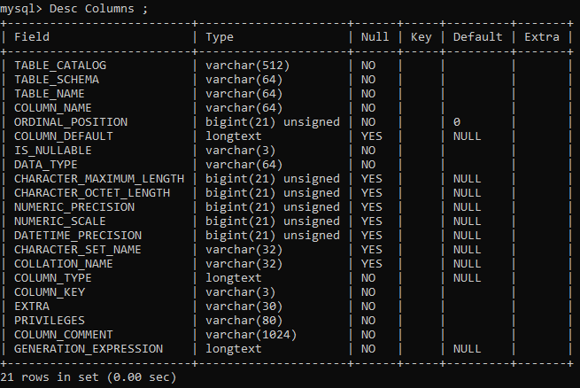
IV. LES bases natives de Mysql
IV. 2. La base Information_schema
IV. 2. 3. La table COLUMNS

Slide 81
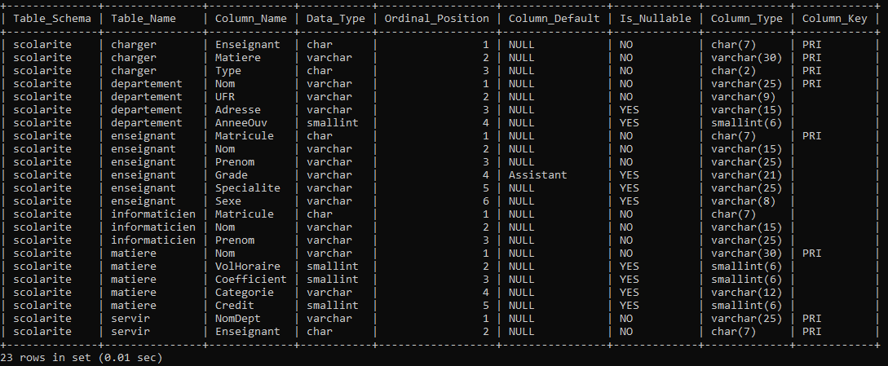
IV. LES bases natives de Mysql
IV. 2. La base Information_schema
IV. 2. 3. La table COLUMNS

Slide 82
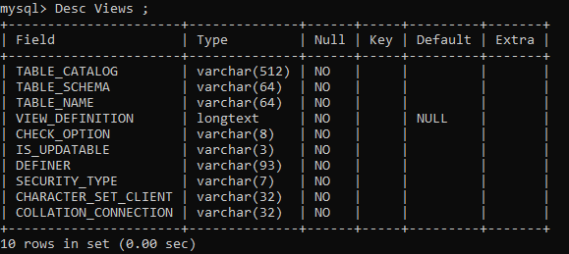
IV. LES bases natives de Mysql
IV. 2. La base Information_schema
IV. 2. 4. La table VIEWS

Slide 83
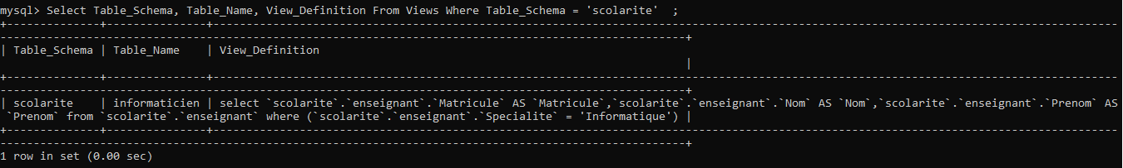
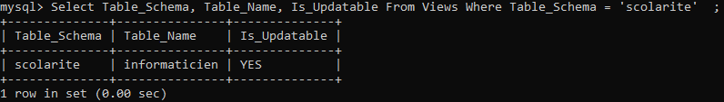
IV. LES bases natives de Mysql
IV. 2. La base Information_schema
IV. 2. 4. La table VIEWS

Slide 84
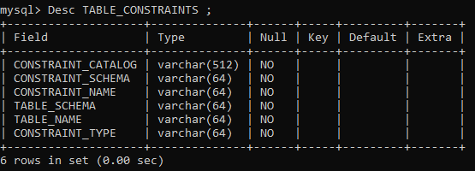
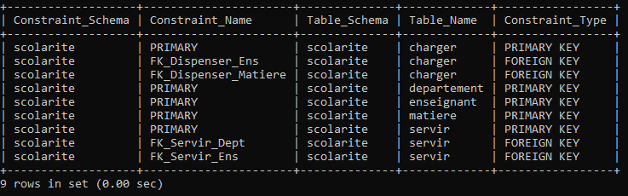
IV. LES bases natives de Mysql
IV. 2. La base Information_schema
IV. 2. 5. La table TABLE_CONSTRAINTS

Slide 85
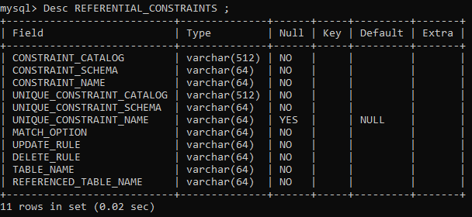
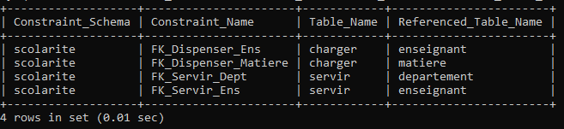
IV. LES bases natives de Mysql
IV. 2. La base Information_schema
IV. 2. 6. La table REFERENTIAL_CONSTRAINTS

Slide 86
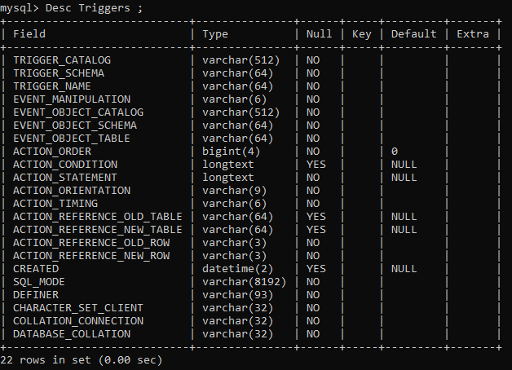
IV. LES bases natives de Mysql
IV. 2. La base Information_schema
IV. 2. 7. La table TRIGGERS

Slide 87
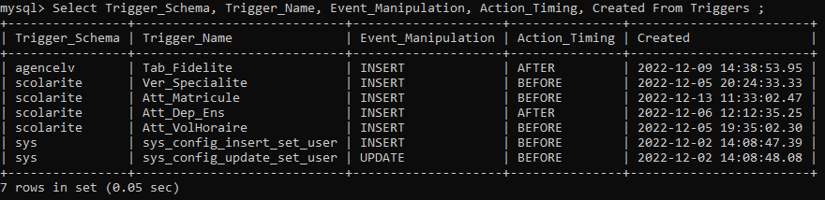
IV. LES bases natives de Mysql
IV. 2. La base Information_schema
IV. 2. 7. La table TRIGGERS

Slide 88
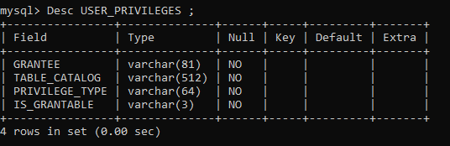
IV. LES bases natives de Mysql
IV. 2. La base Information_schema
IV. 2. 8. La table USER_PRIVILEGES

Slide 89
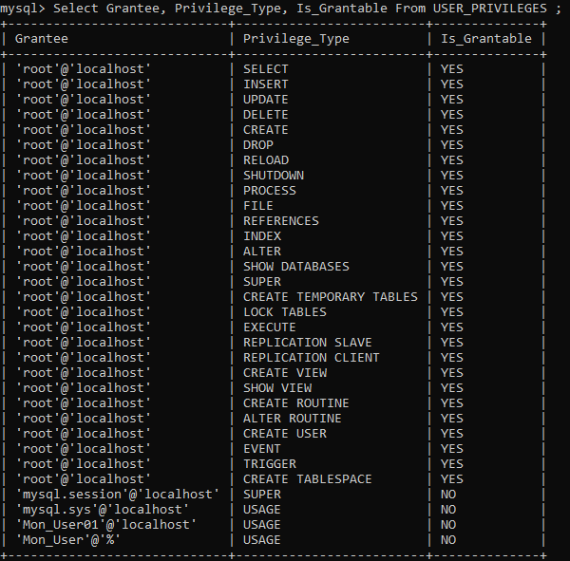
IV. LES bases natives de Mysql
IV. 2. La base Information_schema
IV. 2. 8. La table USER_PRIVILEGES

Slide 90
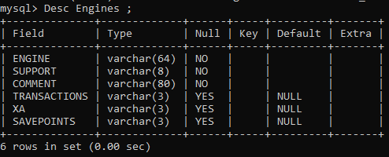
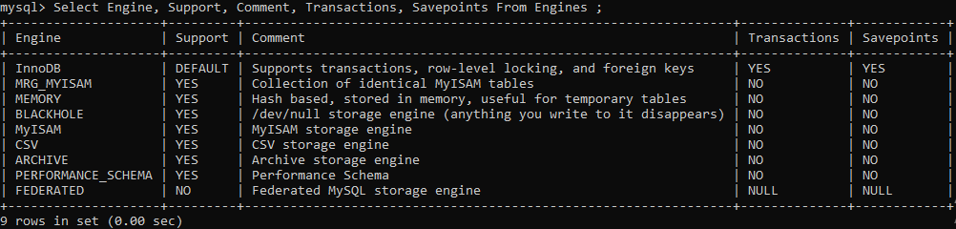
IV. LES bases natives de Mysql
IV. 2. La base Information_schema
IV. 2. 9. La table ENGINES

Slide 91
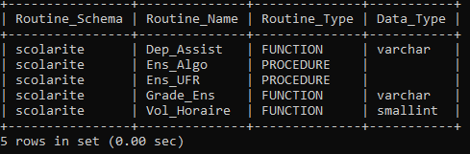
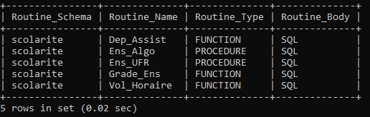
IV. LES bases natives de Mysql
IV. 2. La base Information_schema
IV. 2. 10. La table ROUTINES

Slide 92
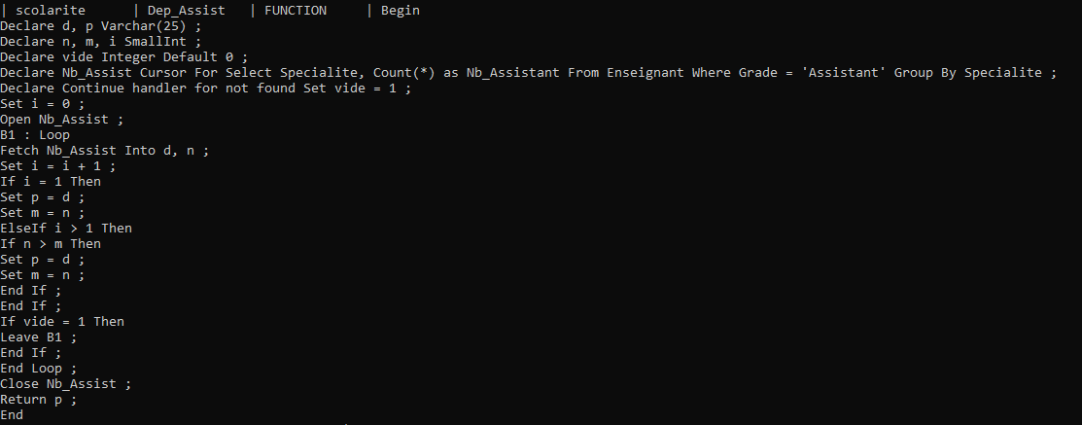
IV. LES bases natives de Mysql
IV. 2. La base Information_schema
IV. 2. 10. La table ROUTINES

Slide 93
IV. LES bases natives de Mysql
IV. 3. La base performance_schema
Elle contient beaucoup de tables parmi lesquelles :
Accounts et Users ;
Hosts ;
Global_Variables ;
Global_Status ;
Events_Statement_Current ;
Events_Statement_History ;
Events_Transaction_Current ;
Events_Transaction_History ;

Slide 94
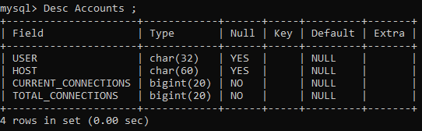
IV. LES bases natives de Mysql
IV. 3. La base performance_schema
IV. 3. 1. La table ACCOUNTS

Slide 95
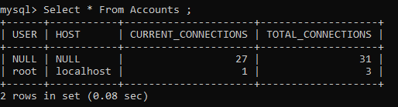



IV. LES bases natives de Mysql
IV. 3. La base performance_schema
IV. 3. 1. La table ACCOUNTS

Slide 96


IV. LES bases natives de Mysql
IV. 3. La base performance_schema
IV. 3. 2. La table HOSTS

Slide 97

IV. LES bases natives de Mysql
IV. 4. La base sys
IV. 4. 1. La table SESSION

Slide 98

IV. LES bases natives de Mysql
IV. 4. La base sys
IV. 4. 1. La table SESSION

Slide 99


IV. LES bases natives de Mysql
IV. 4. La base sys
IV. 4. 2. La table VERSION

Slide 100

IV. LES bases natives de Mysql
IV. 4. La base sys
IV. 4. 3. La table USER_SUMMARY

Slide 101


IV. LES bases natives de Mysql
IV. 4. La base sys
IV. 4. 3. La table USER_SUMMARY

Slide 102

IV. LES bases natives de Mysql
IV. 4. La base sys
IV. 4. 4. La table HOST_SUMMARY

Slide 103

IV. LES bases natives de Mysql
IV. 4. La base sys
IV. 4. 4. La table HOST_SUMMARY

Slide 104


IV. LES bases natives de Mysql
IV. 4. La base sys
IV. 4. 5. La table METRICS

Slide 105



IV. LES bases natives de Mysql
IV. 4. La base sys
IV. 4. 5. La table METRICS

Slide 106

IV. LES bases natives de Mysql
IV. 4. La base sys
IV. 4. 6. La table SYS_CONFIG

Slide 107

IV. LES bases natives de Mysql
IV. 4. La base sys
IV. 4. 7. La table PROCESSLIST

Slide 108

IV. LES bases natives de Mysql
IV. 4. La base sys
IV. 4. 7. La table PROCESSLIST

